Slide 1

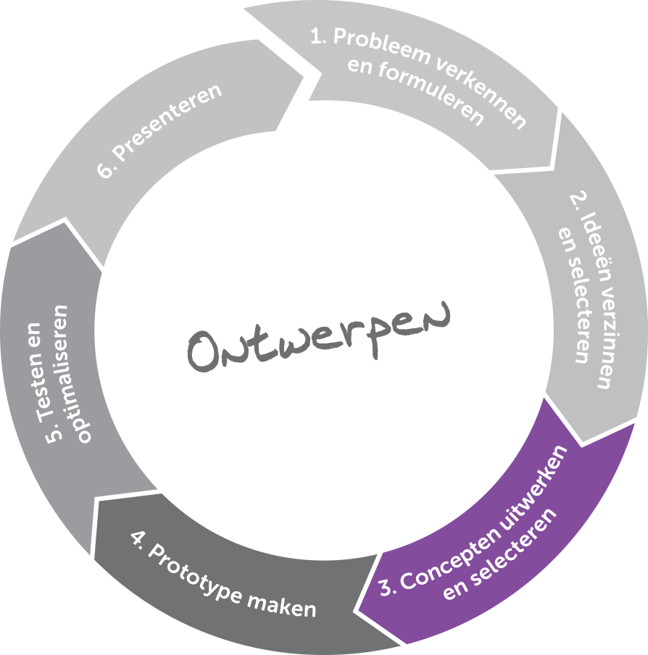
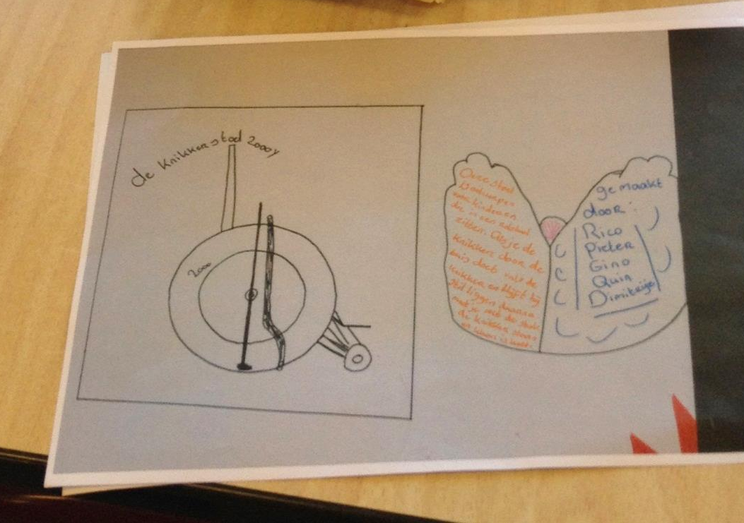
‘Biomedisch Ontwerpen’
Stap 3: Concepten uitwerken en selecteren
Notes:
Voor de leerkracht: Het kan handig zijn om even kort te herhalen wat er de vorige les gedaan is en de leerlingen te vragen naar hun gekozen ontwerpopdracht en de ideeen die ze al hebben bedacht.

Slide 2
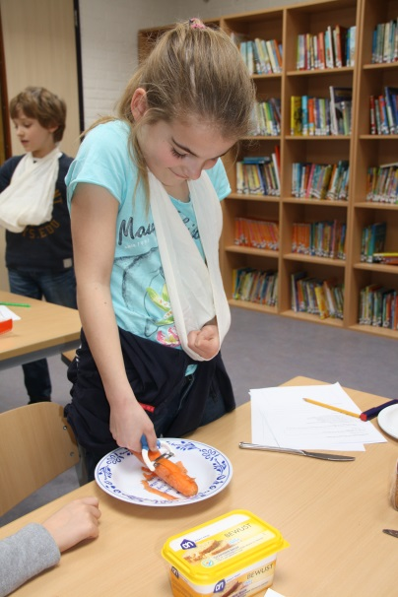
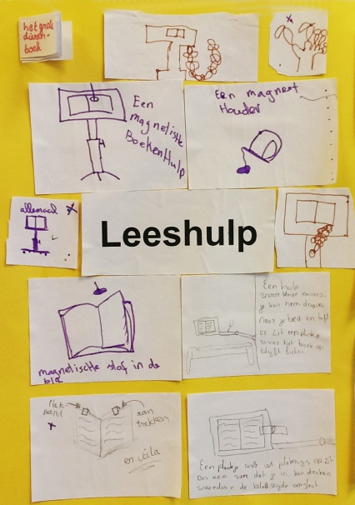
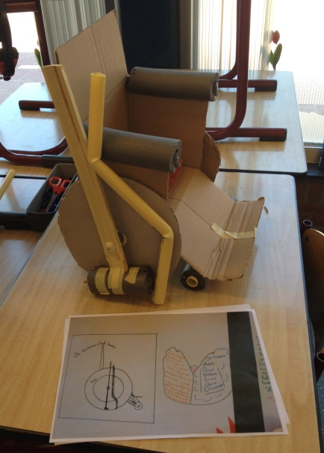
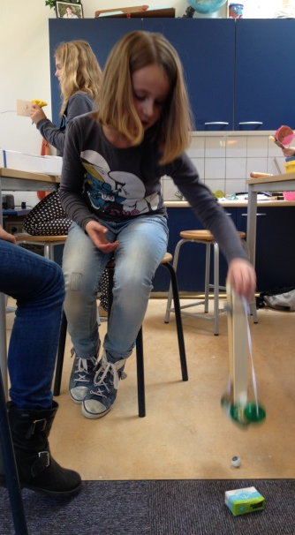
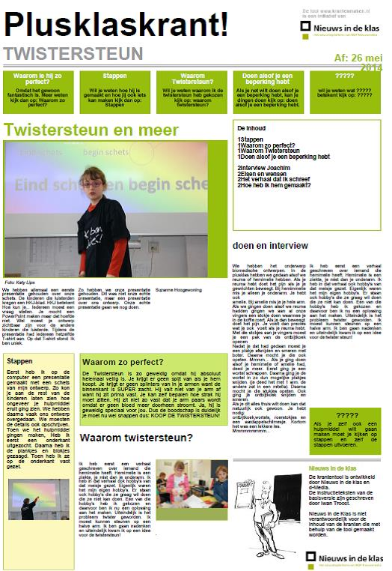
Ontwerpcyclus
Biomedisch Ontwerpen in de klas
Zoveel mogelijk ideeën verzinnen
Testen
Hoe is dat nu met 1 arm?
Idee uitwerken en prototype maken
Presenteren
Notes:
In de vorige lessen hebben de leerlingen verschillende situaties gesimuleerd waarna ze een groepje hebben gevormd en een ontwerpprobleem hebben gekozen. Nu gaan de leerlingen voor dat probleem oplossingen(ideeen) bedenken.

Slide 3
Inhoud
Wat gaan we allemaal doen?
Ideeën combineren en uitwerken
Technische vaardigheden oefenen
Werkplan maken
Materialen en gereedschap verzamelen

Slide 4
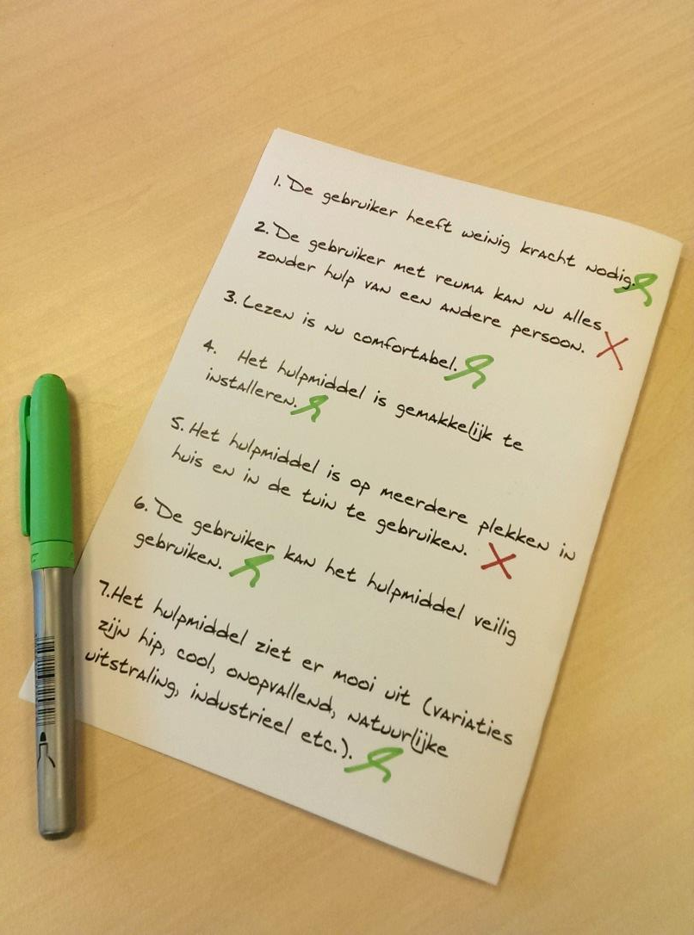
Ideeën combineren en uitwerken
Klopt alles aan je ontwerp?
Hoe werkt het?
leg uit met tekeningen en woorden
Voldoet het ontwerp aan alle eisen en wensen?
zo nee, verbeter waar nodig
Gebruik het vragenvel
Notes:
Laat de leerlingen het gekozen idee verder uitwerken. Als leerkracht is het belangrijk om een aantal vragen te stellen zodat de leerlingen overal aan gedacht hebben. Hiervoor kan het vragenvel en het programma van eisen en wensen als startpunt gebruikt worden.

Slide 5
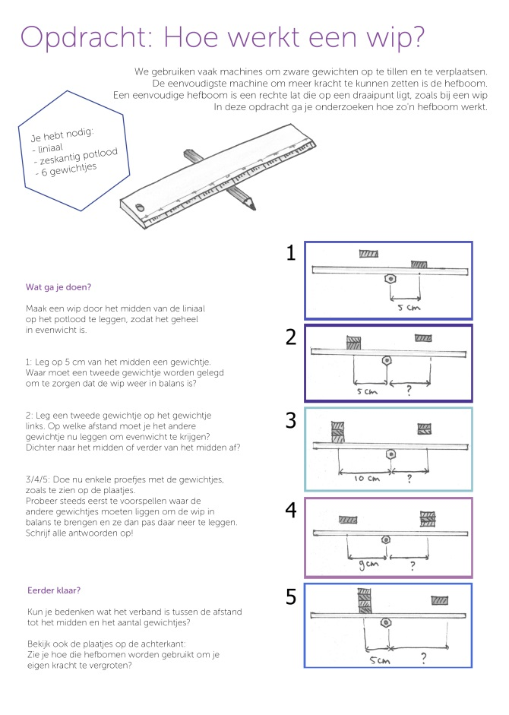
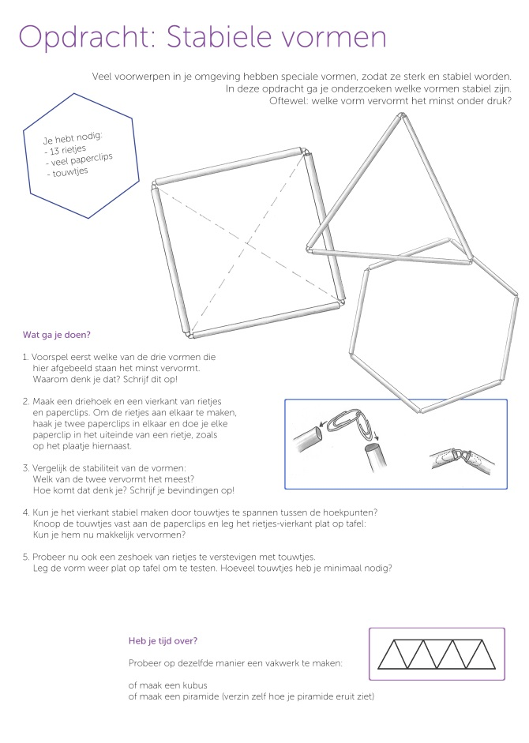
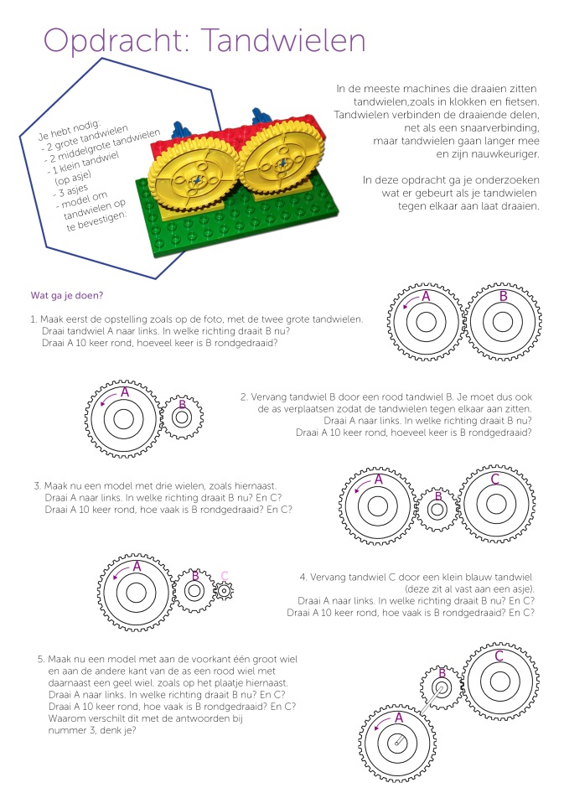
Technische vaardigheden
Welke technische vaardigheden kun jij al?
Notes:
Voordat de leerlingen verder gaan met hun eigen ontwerp is het handig om eerst de technische vaardigheden op te halen. Hiervoor zijn een aantal opdrachten beschikbaar. Leerlingen kunnen 2 of 3 van die opdrachten uitkiezen om te doen, het is handig als de opdrachten iets te maken met hun ontwerp.

Slide 6
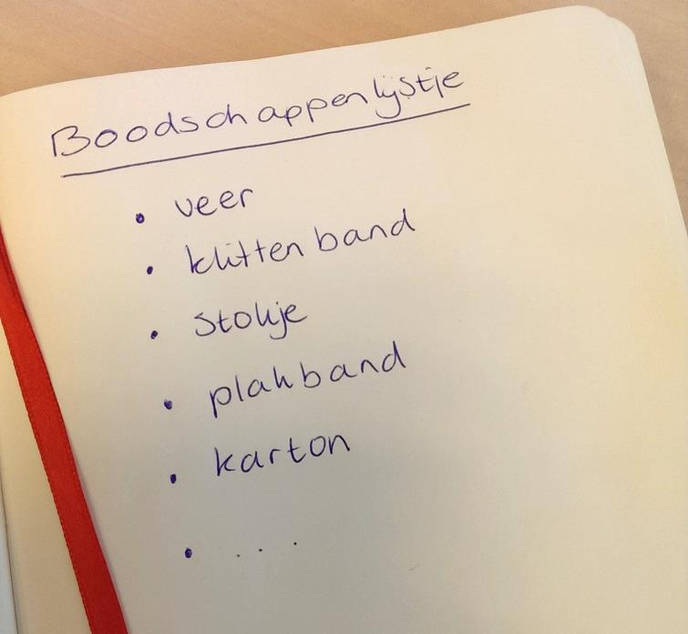
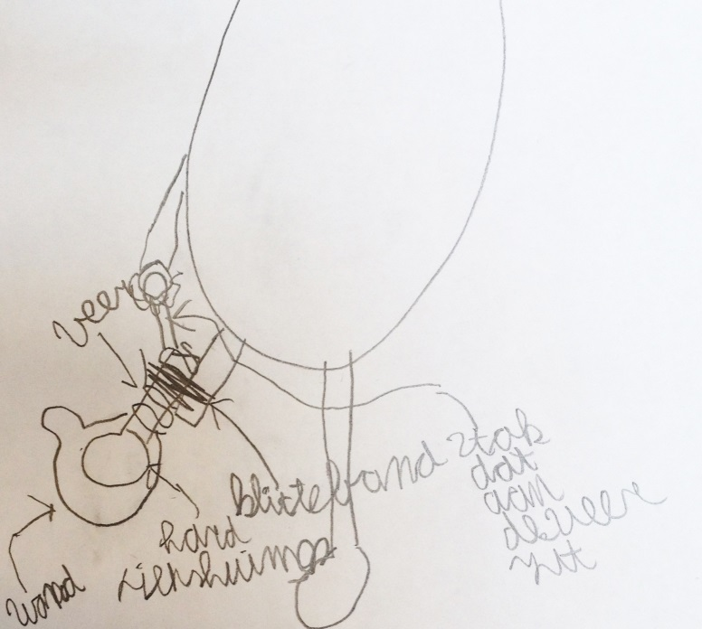
Werkplan maken
Hoe kun je het concept maken? Wat is er nodig?
Lijst van benodigde materialen
Hoe zijn de onderdelen aan elkaar bevestigd?
Notes:
Laat de leerlingen omschrijven wat ze nodig hebben en hoe ze bepaalde onderdelen aan elkaar vast maken. Het kan zijn dat bij het prototype maken bepaalde onderdelen toch nog niet helemaal uitgedacht zijn of iets niet blijkt te kunnen, leerlingen kunnen dan ter plekke een oplossing bedenken.

Slide 7

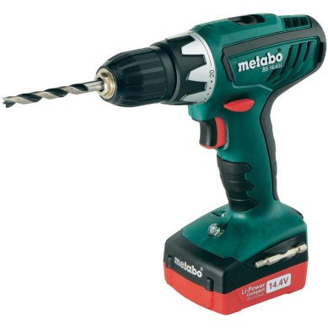

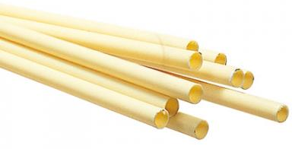
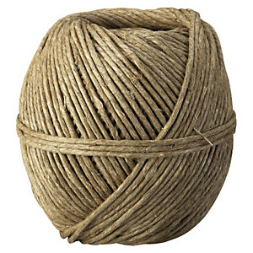
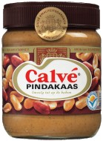
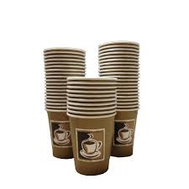
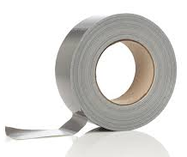
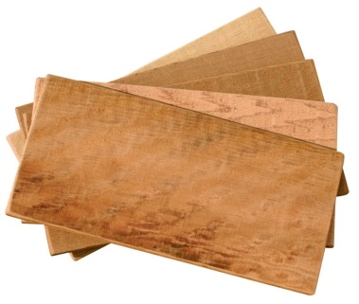
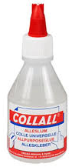
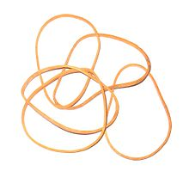
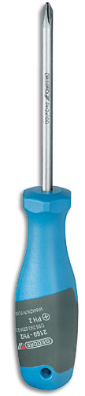
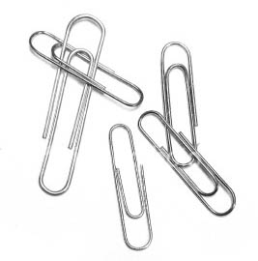
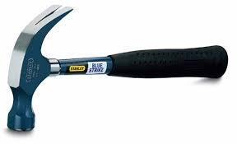
Materialen en gereedschap
Verzamelen
Is alles aanwezig op school? Nog iets anders nodig?
Notes:
Laat de leerlingen indien nodig spullen van thuis meenemen voor het prototype.

Slide 8
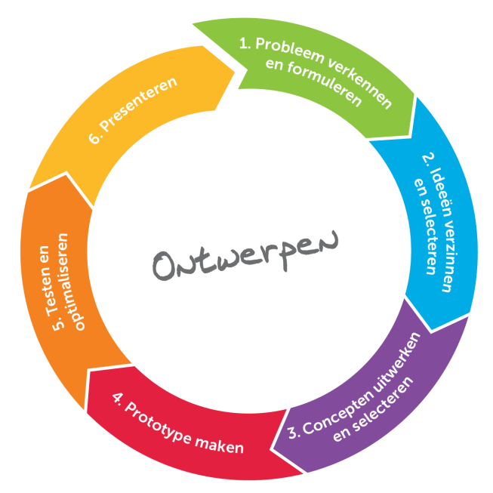
Super: we hebben een plan & gaan spullen verzamelen
Je hebt nu een heel goed idee hoe het gaat worden.
Volgende keer gaan we het echt maken.
Wat is de volgende stap voor een
ontwerper?
4&5

